Slide 1
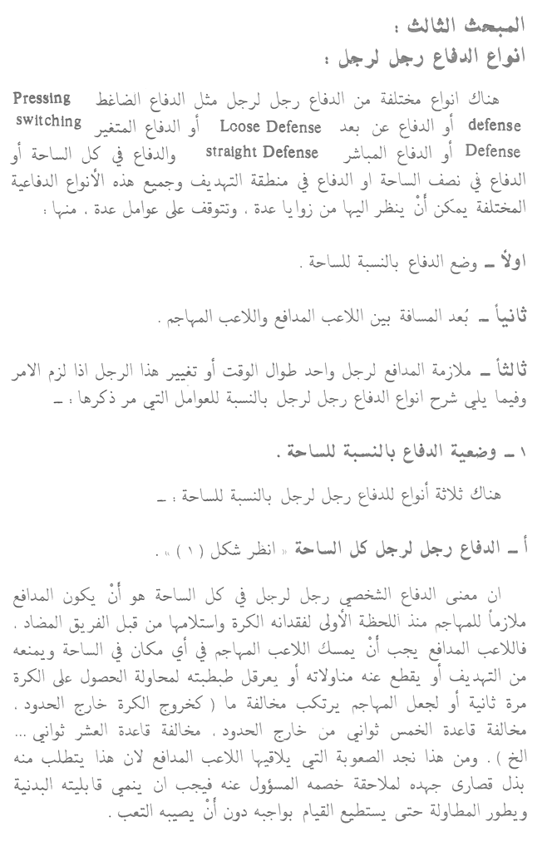
محاضرة (2) كرة سلة ثانية

Slide 2
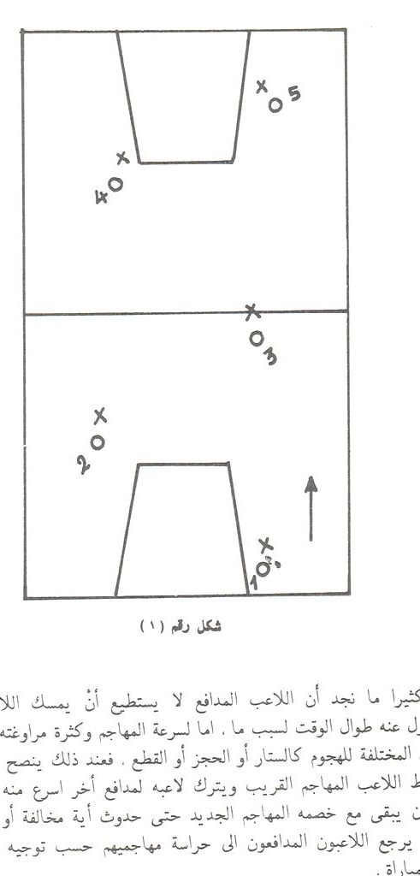
محاضرة (2) كرة سلة ثانية

Slide 3
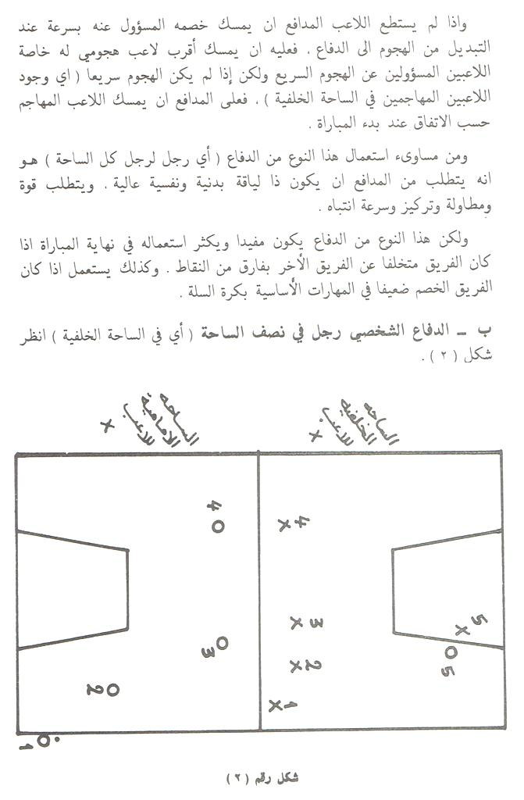
محاضرة (2) كرة سلة ثانية

Slide 4
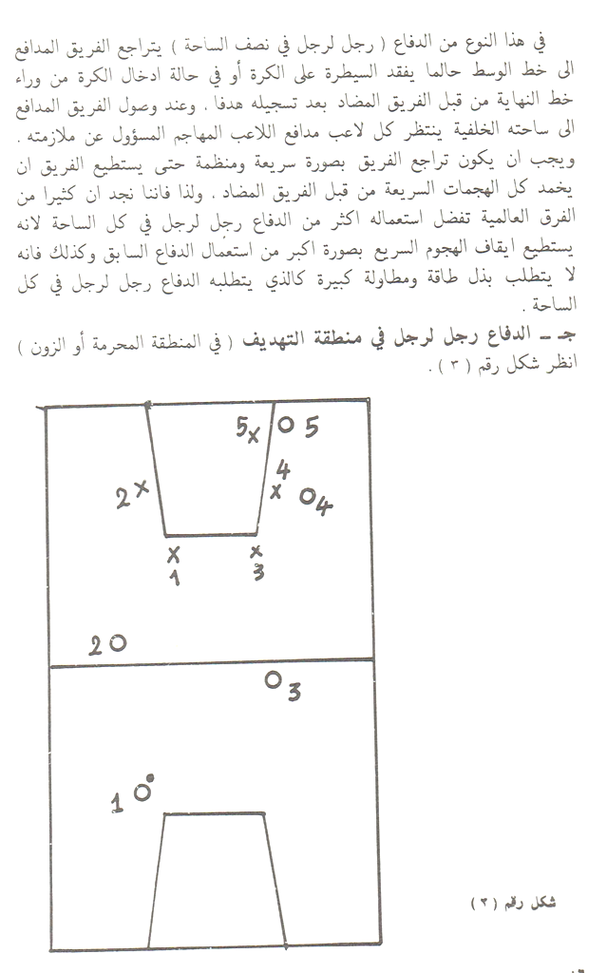
محاضرة (2) كرة سلة ثانية

Slide 5
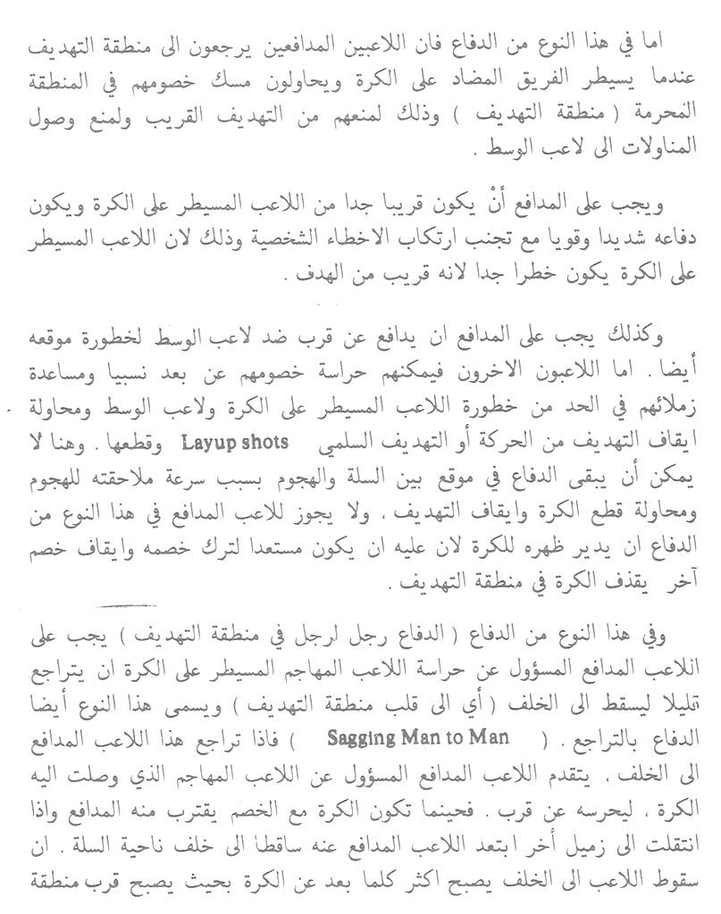
محاضرة (2) كرة سلة ثانية

